Slide 1





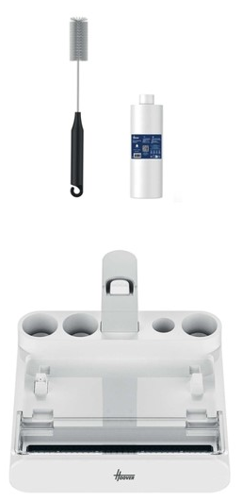
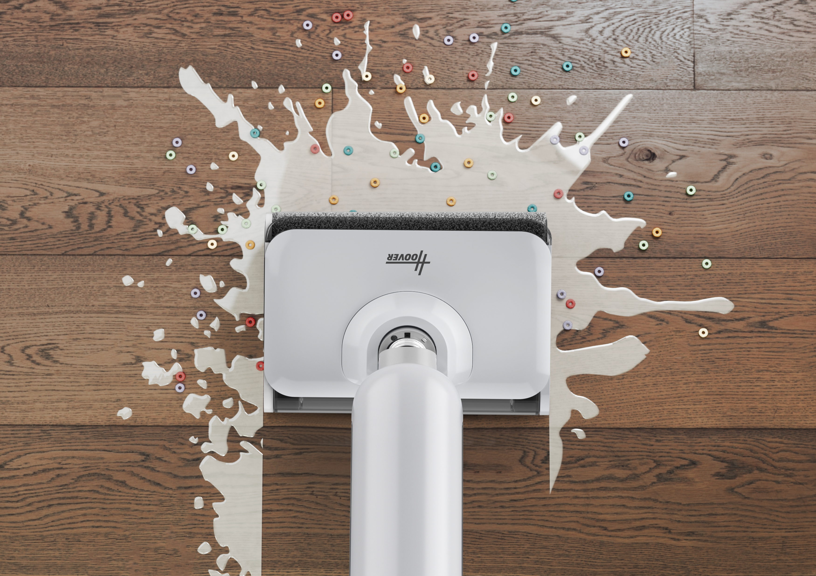
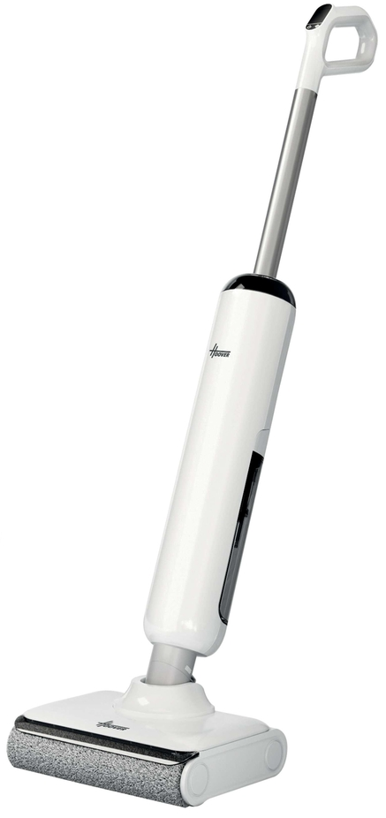
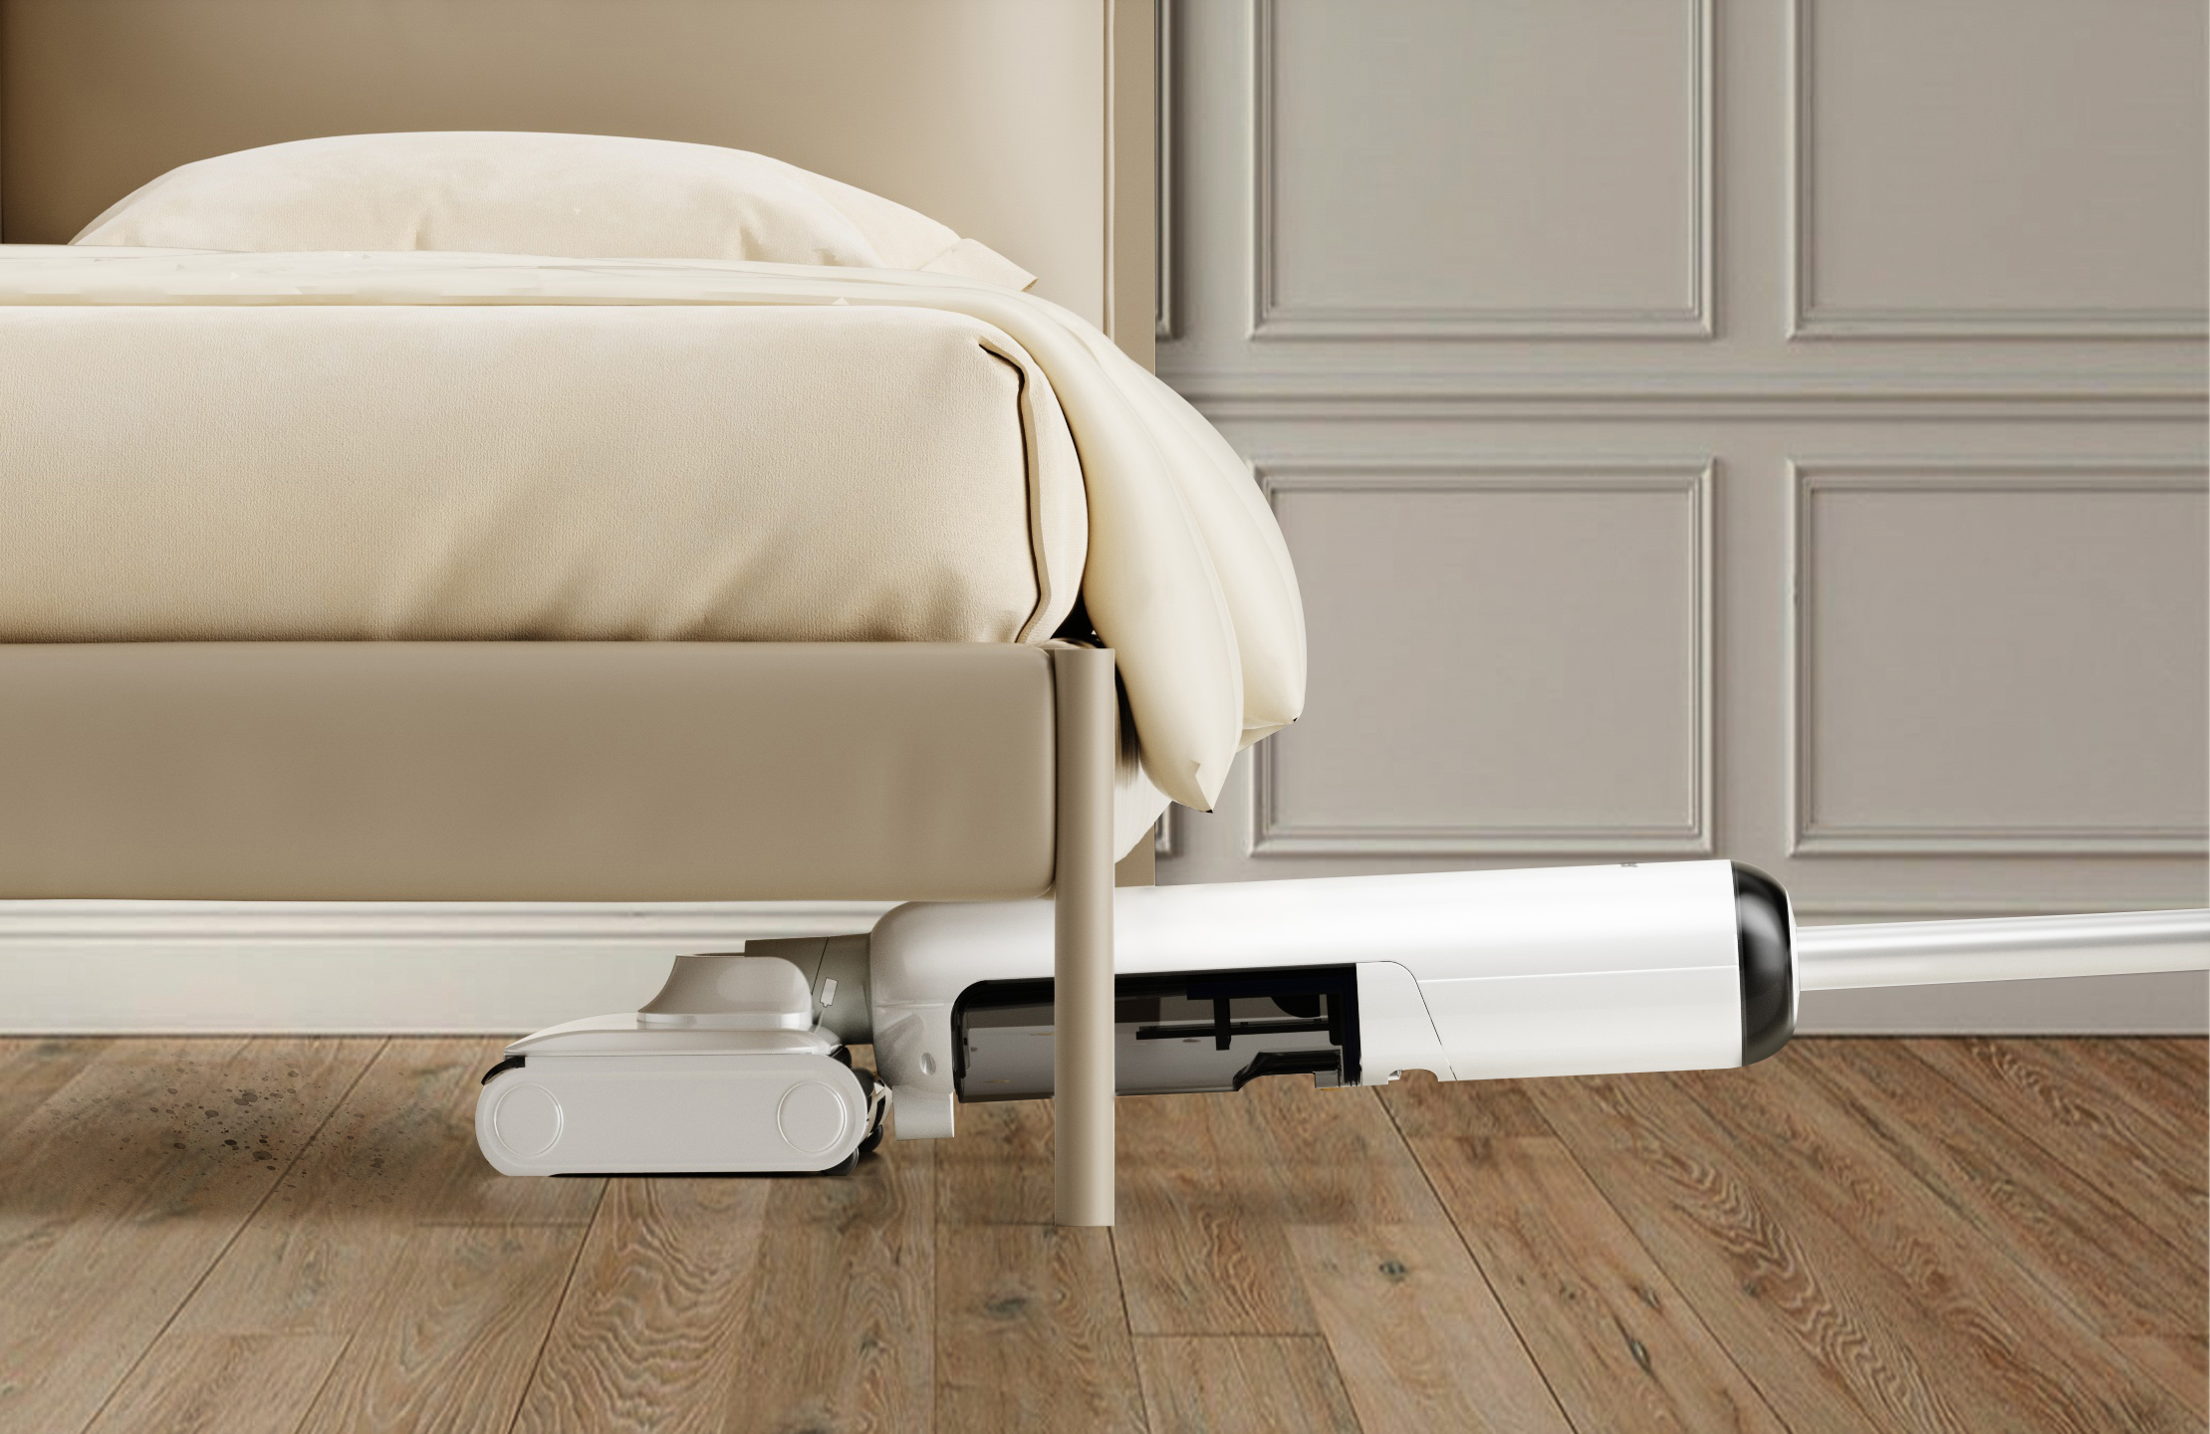
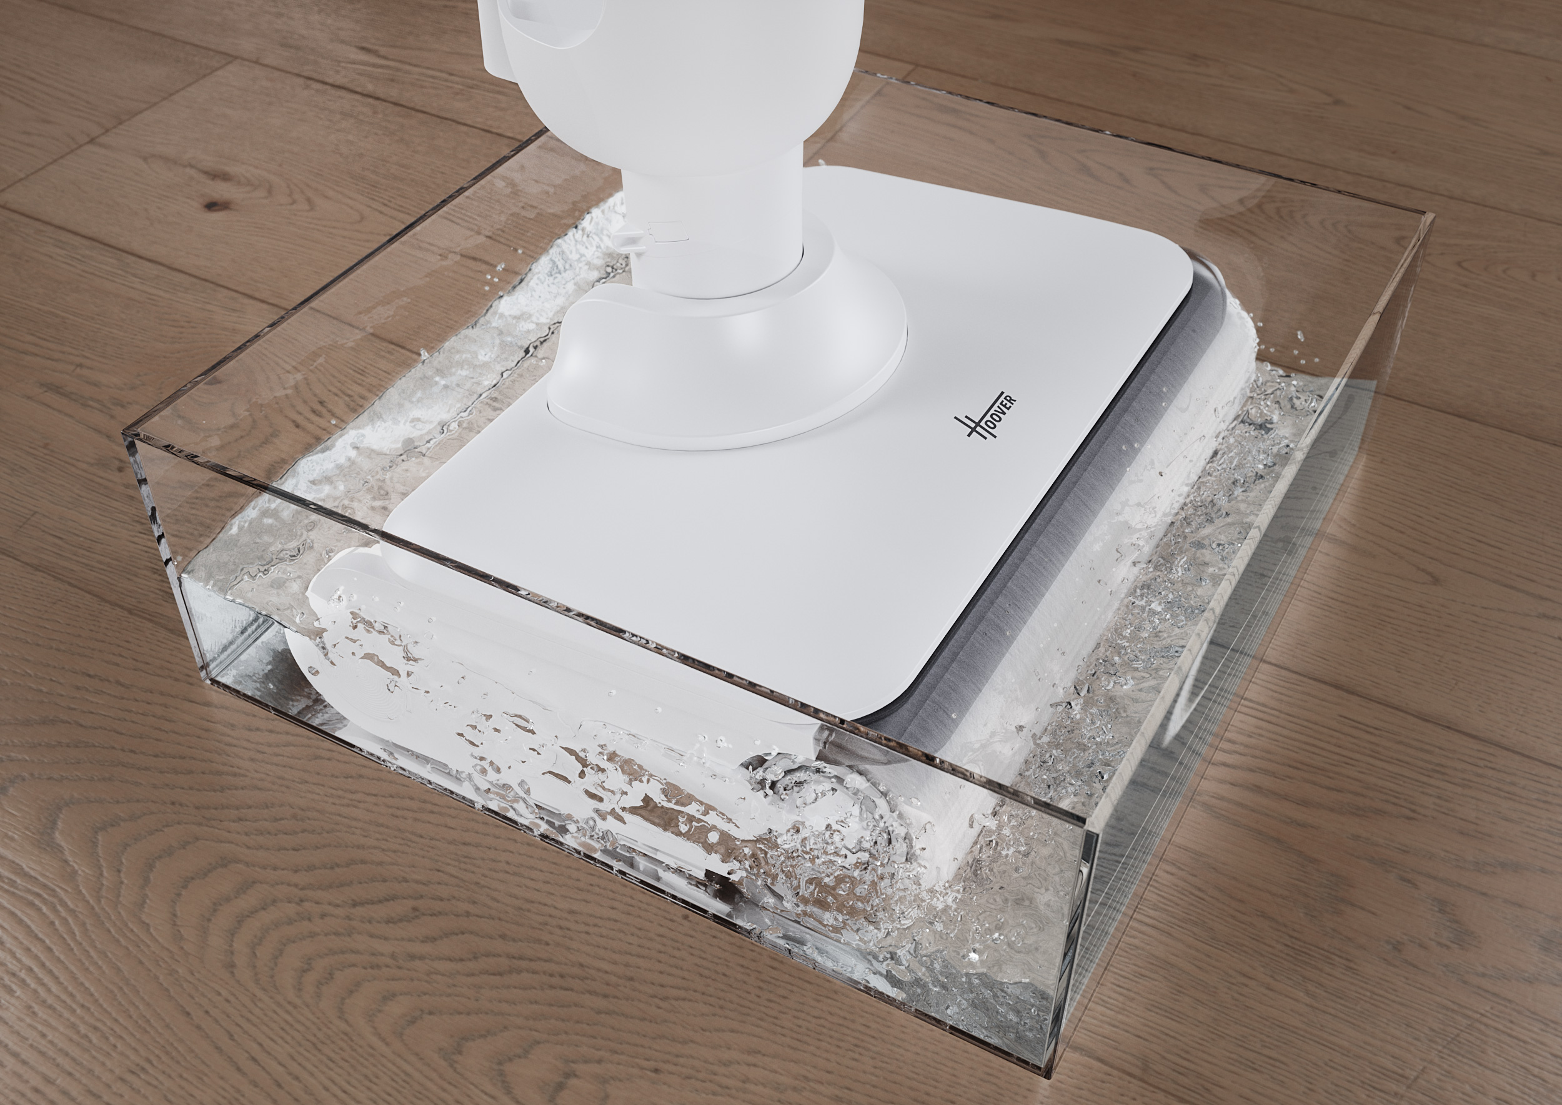
HW400 011 – WET&DRY HW4
Aku WET&DRY vysává tekutiny, suché nečistoty a vytírá tvrdé podlahy, 4 režimy úklidu, LION 22,2 V, výkon 17 000 Pa,
Kompletní mytí hubice, až 50 min. provozu, automatické čistění teplou vodou, snadné ovládání, dvojité čištění hran,
LED displej, filtr F7, dokovací stanice nabíjením a sušením teplým vzduchem, parkovací pozice, chytrý asistent
HW3
WET&DRY
^{VYSOKÝ SACÍ VÝKON: 17 000 Pa}
LOGISTICKÁ DATA:
KÓD: 36800019
EAN: 8059019118376
BARVA: BÍLÁ
STŘÍBRNÁ
ROZMĚRY VÝROBKU V x Š x H (CM)
113,4 x 26,5 x 23,8
ČISTÁ VÁHA VÝROBKU (KG) 3,5
ROZMĚRY BALENÍ V x Š x H (CM)
69,7 x 32,4 x 33,1
HRUBÁ VÁHA S OBALEM (KG) 9,35
TECHNICKÉ PARAMETRY A VÝBAVA
Efektivní výkon: vysoký sací výkon 17 000 Pascalů umožňuje efektivní suché i mokré čištění v jednom
Kompletní mytí: kompletní hygienická údržba díky možnosti ponořit hubici do vody pro plně hygienické a hloubkové čištění hubice i válečku.
4 režimy úklidu – Min, Mid, Max a Parkety pro dokonalé vyčištění každého povrchu, od jemných parket až po odolné dlaždice.
Úklid bez námahy: snadno se pohybujte po domě a kolem nábytku díky vestavěnému samohybnému systému.
Pohodlný úklid pod nábytkem pro dosažení
veškerých nečistot pod ideálním úhlem sklopení 180°
Dvojité čištění hran: Ideální pro čištění okrajů po obou stranách hubice pro důkladné čištění podlahových lišt.
Provozní doba až 50 minut.
Intuitivní uživatelské rozhraní: Velký LED displej zobrazuje stav baterie, provozní režim a stav nádržek na vodu
Funkce proti namotávání zabraňuje navíjení vlasů kolem válečku.
Funkce automatického čištění a sušení teplým vzduchem o 70°C - mytí válečku teplou vodou o 70°C a následné sušení pro prevenci hromadění plísní a nepříjemných pachů – vše během 30 minut
Quick Park – parkovací pozice pro pohodlné zvládání rychlých úkolů bez nutnosti návratu k dokovací stanici
Užitečný chytrý asistent: Inteligentní hlasové pokyny poskytují cenné informace o průběhu čištění a tím vám zajišťují důkladnější a efektivnější úklid (v jazycích: AJ, IJ, FJ, NJ, ŠJ).
^{SKLOPENÍ POD ÚHLEM 180°}
VÝKON A VLASTNOSTI:
POUŽITÍ: TVRDÉ POVRCHY
4 REŽIMY ÚKLIDU
VÝKON (W) 200
OBJEM ČISTÉ NÁDRŽKY (ML) 600
OBJEM NÁDRŽKY
NA ZNEČIŠTĚNOU VODU ML) 500
CYKLÓNOVÁ SEPARACE PRACHU
50 MINUT PROVOZU
HYGIENICKÁ ÚDRŽBA: KOMPLETNÍ MYTÍ HUBICE
CO JE SOUČÁSTÍ BALENÍ:
Čistící kartáček
Čistící prostředek 275 ml
Dokovací stanice s nabíjením, automatickým čištěním a sušením teplým vzduchem

